Slide 1

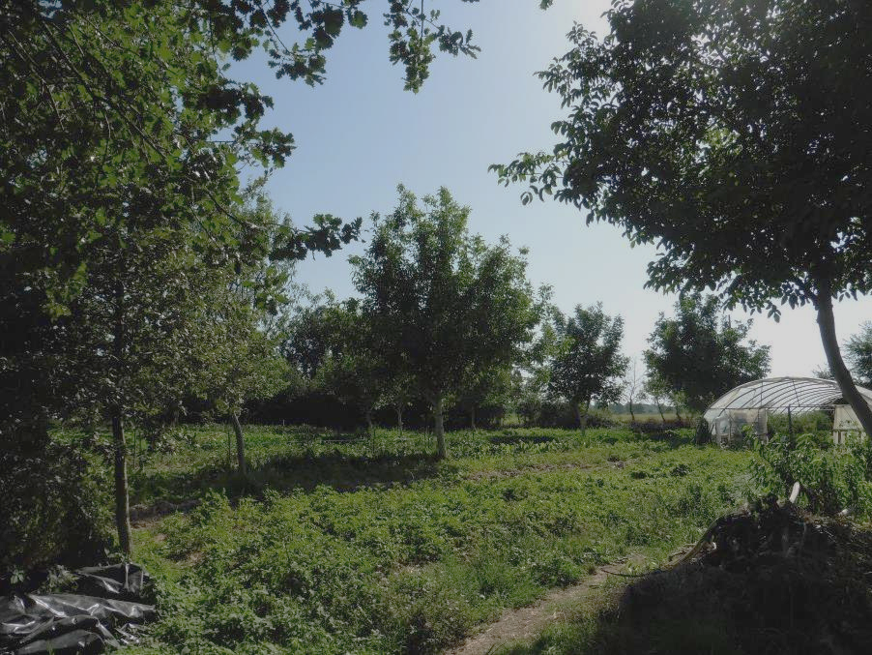







CLIMALEG-Eau
Nabil Touili Christine Aubry, Erwan Personne, Kevin Morel

Slide 2
Origines du projet
* Des travaux en partenariat croissant depuis 2017 avec les maraichers Kevin Morel (Idf, Bretagne etc.)
* Augmentation (doublement) en Ile de France du nombre de (petites) fermes maraichères 2010/2020) * * et de systèmes légumiers (Restauration collective/ diversification des Grandes Cultures
Mais
Peu de prise en compte des effets du changement climatique sur ces systèmes potentiellement très exposés..
Faible connaissance des pratiques actuelles.. Et des points de vue des agriculteurs sur le sujet : intérêts de nos contacts à la Chambre et au GAB pour y travailler
D’où
Lancement en 2021 d’un projet de recherche action exploratoire Climaleg
Co-financement un an PAT de la Plaine aux plateaux (France Relance) et Université Paris-Saclay

Slide 3

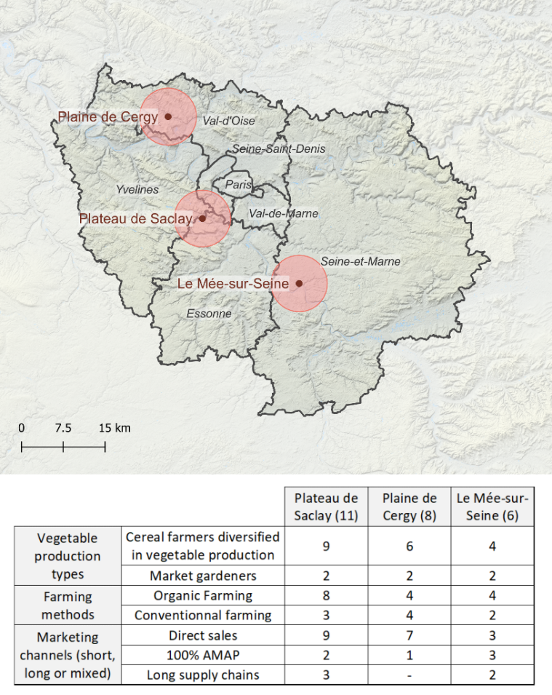
La démarche suivie : recherche-action participative
3 groupes de maraichers/légumiers dans les 3 sous zones IdF (25) (Chambre/Gab)
Ateliers (3 en 2021-2022) pour Co-construire les indicateurs climatiques pertinents pour eux
DRIAS (Donner accès aux scénarios climatiques Régionalisés français pour l'Impact et l'Adaptation de nos Sociétés et environnement)
2. Projections climatiques dans les trois sous-zones en utilisant les données DRIAS
Atelier de synthèse juin 2022
3. Ateliers et Enquêtes en ligne : quelles pistes d’adaptations ?
Vers Climaleg Eau (automne 2022 - janvier 2024)

Slide 4
Deux Grands résultats
1. Co-construction des indicateurs et les projections
Des INDICATEURS RECONSTRUITS avec les agriculteurs
Par SAISON et pas sur les successions d’années
Avec FREQUENCES (1an/2, 1an/5) utiles pour anticiper des décisions
Des natures d’indicateurs
- périodes de canicule : 4 jours ou plus avec Tmax > 30 °C et Tmin > 18°C
- nombre de jours de gelées (<0°C) et de gelées fortes (<-2°C)
- dates des dernières gelées
Max de cumul de P en 3 jours (risques inondations)
P-ETP
Indice d’humidité du sol (sécheresse agricoles > sécheresses météorologiques)
Intérêt pour savoir ce qui pourrait se passer dans la nappe
Choix d’un scénario climatique « moyen » RCP4.5 de DRIAS (stabilisation des émissions de CO2) : considéré aujourd'hui comme « trop optimiste »

Slide 5
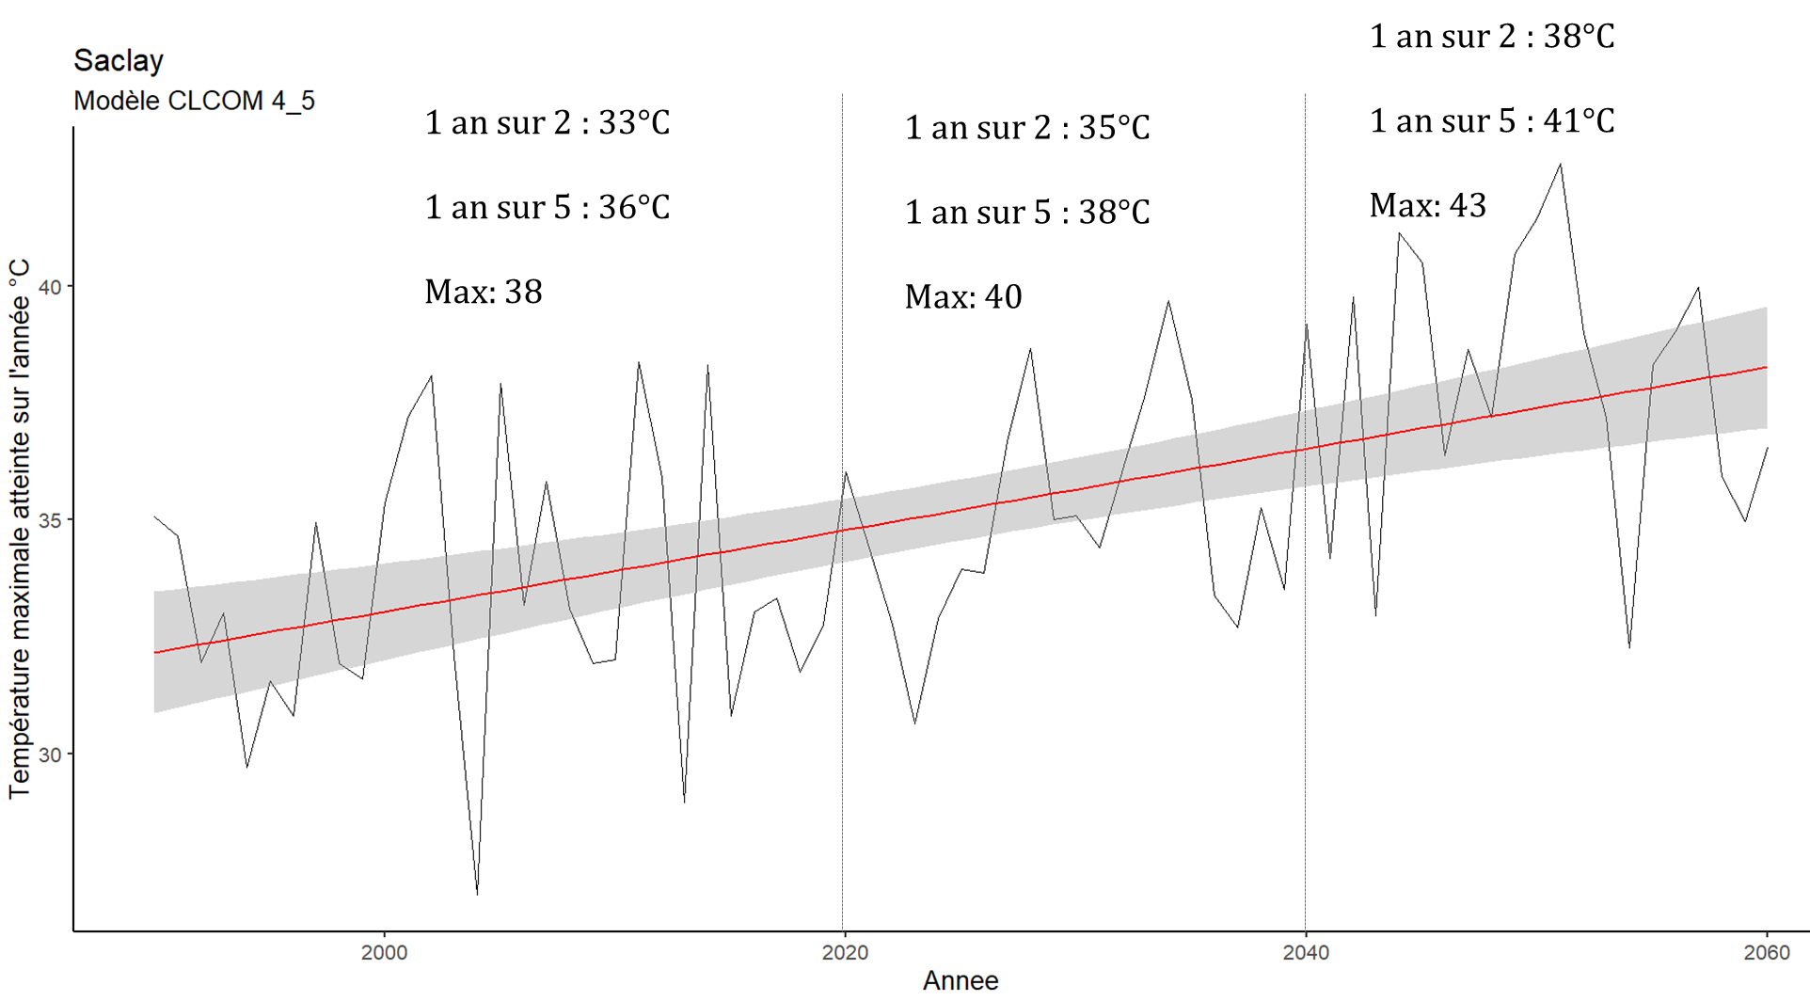
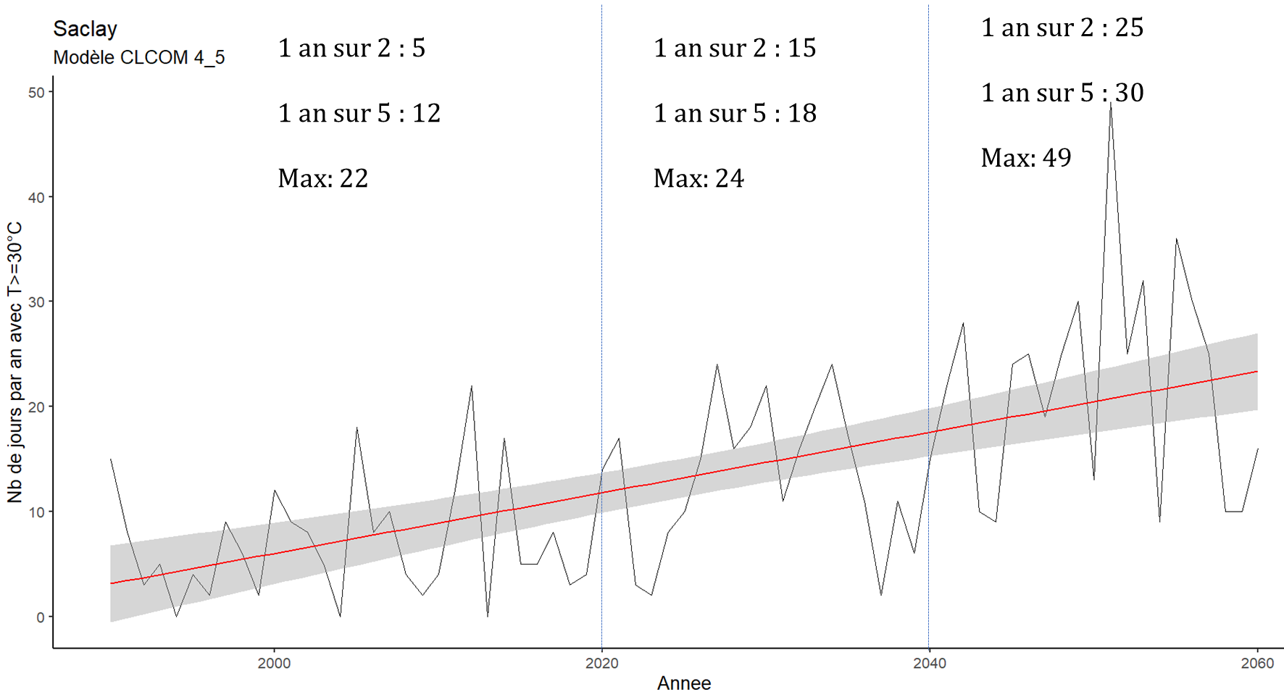
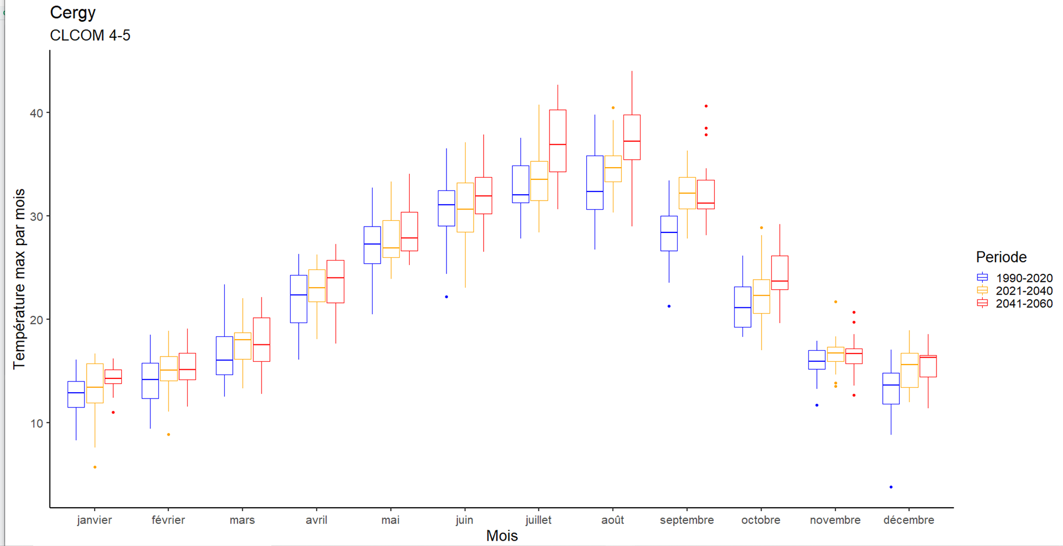
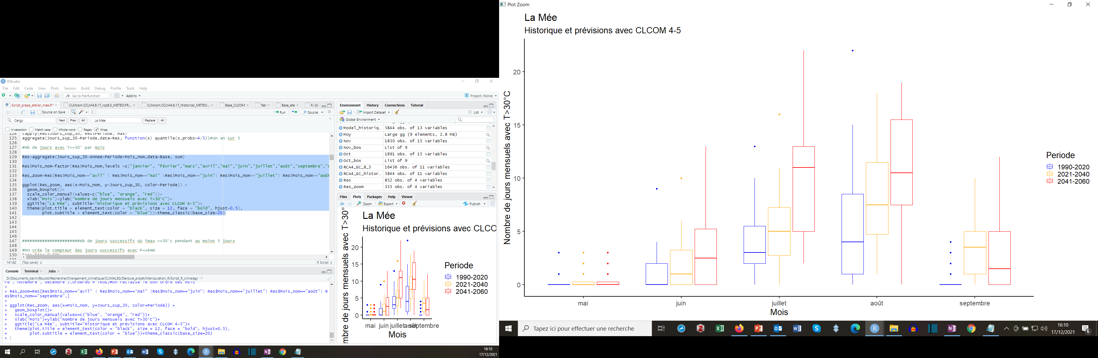
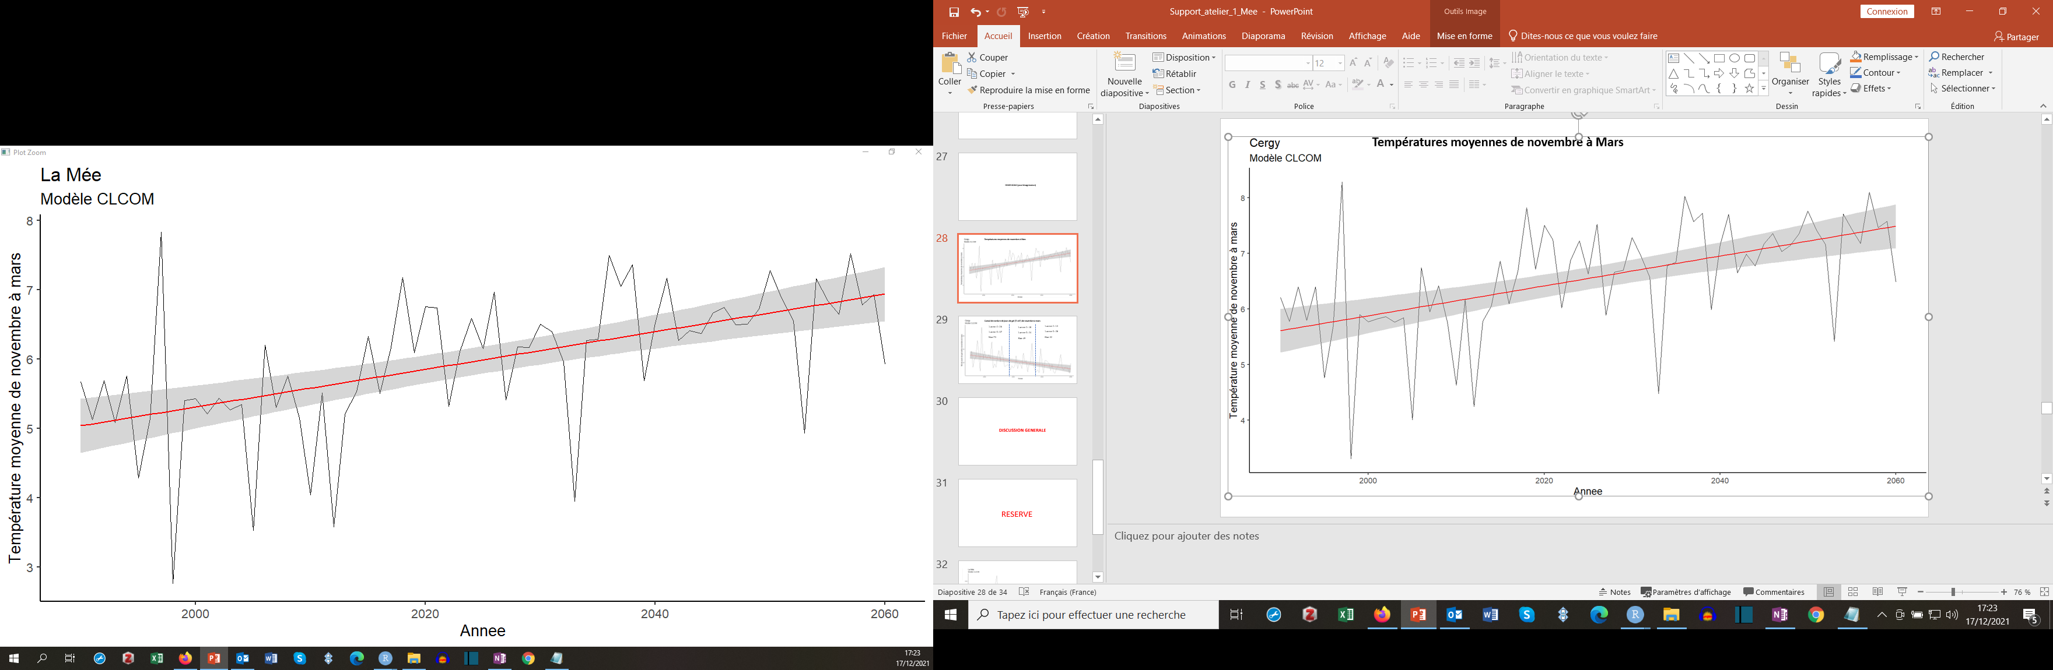
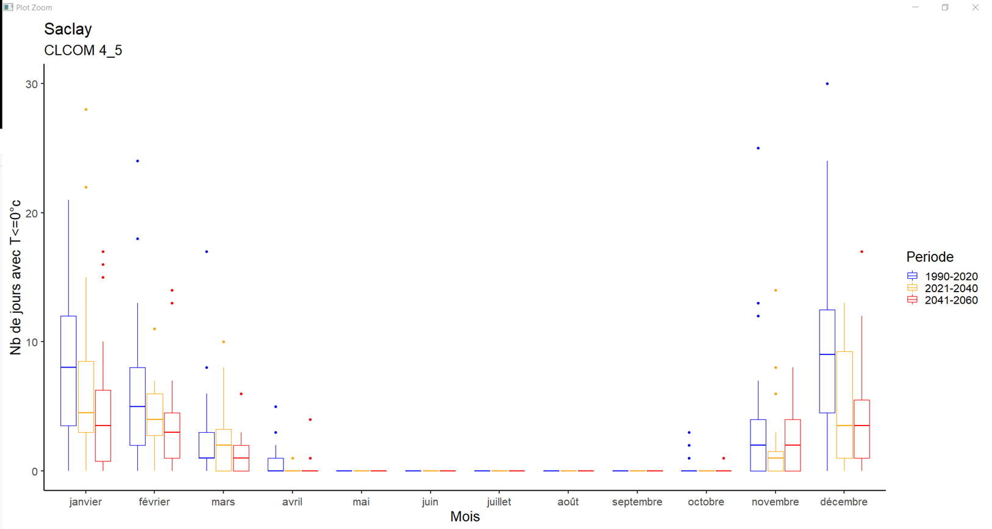
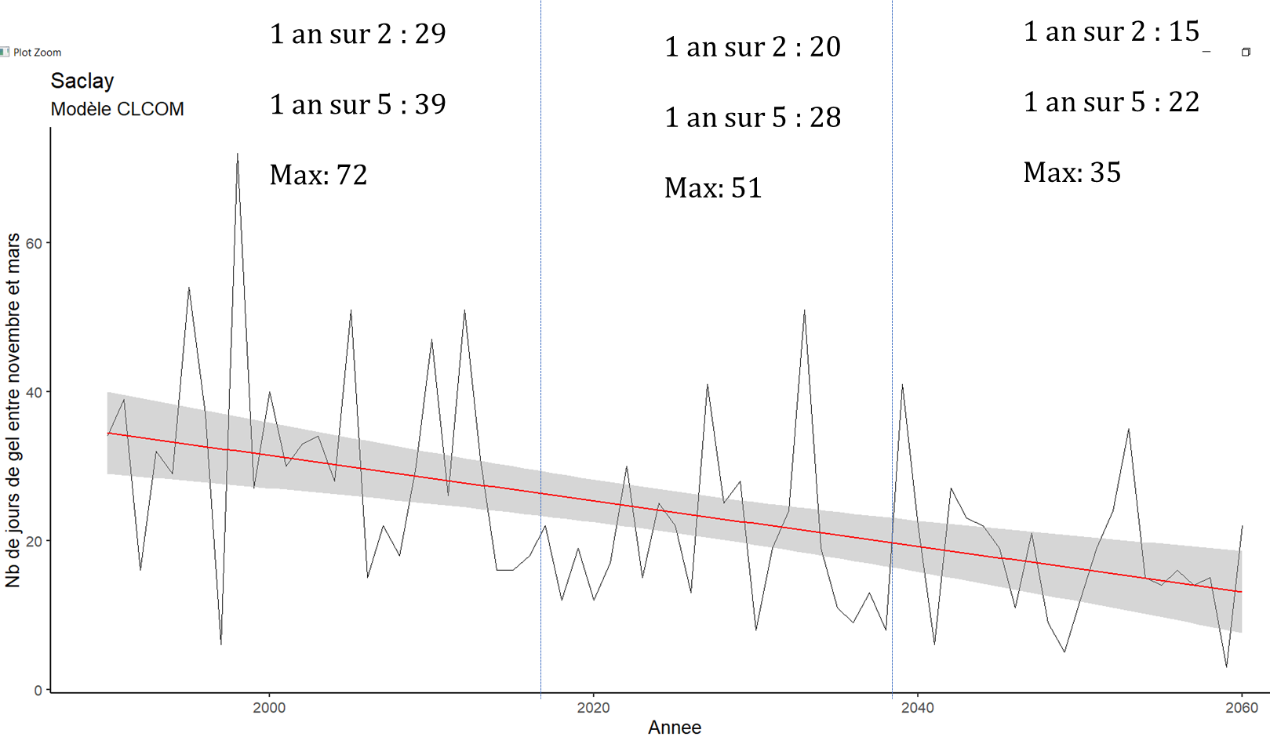
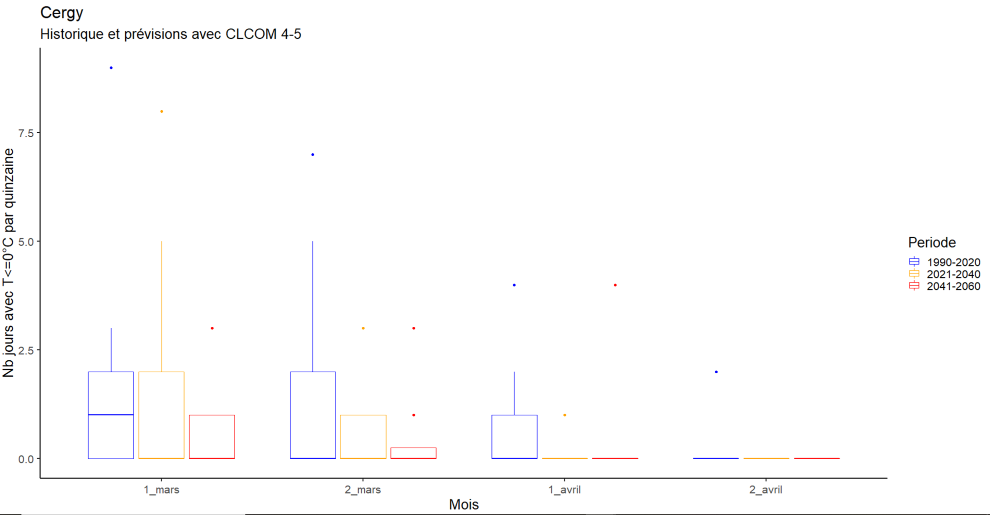
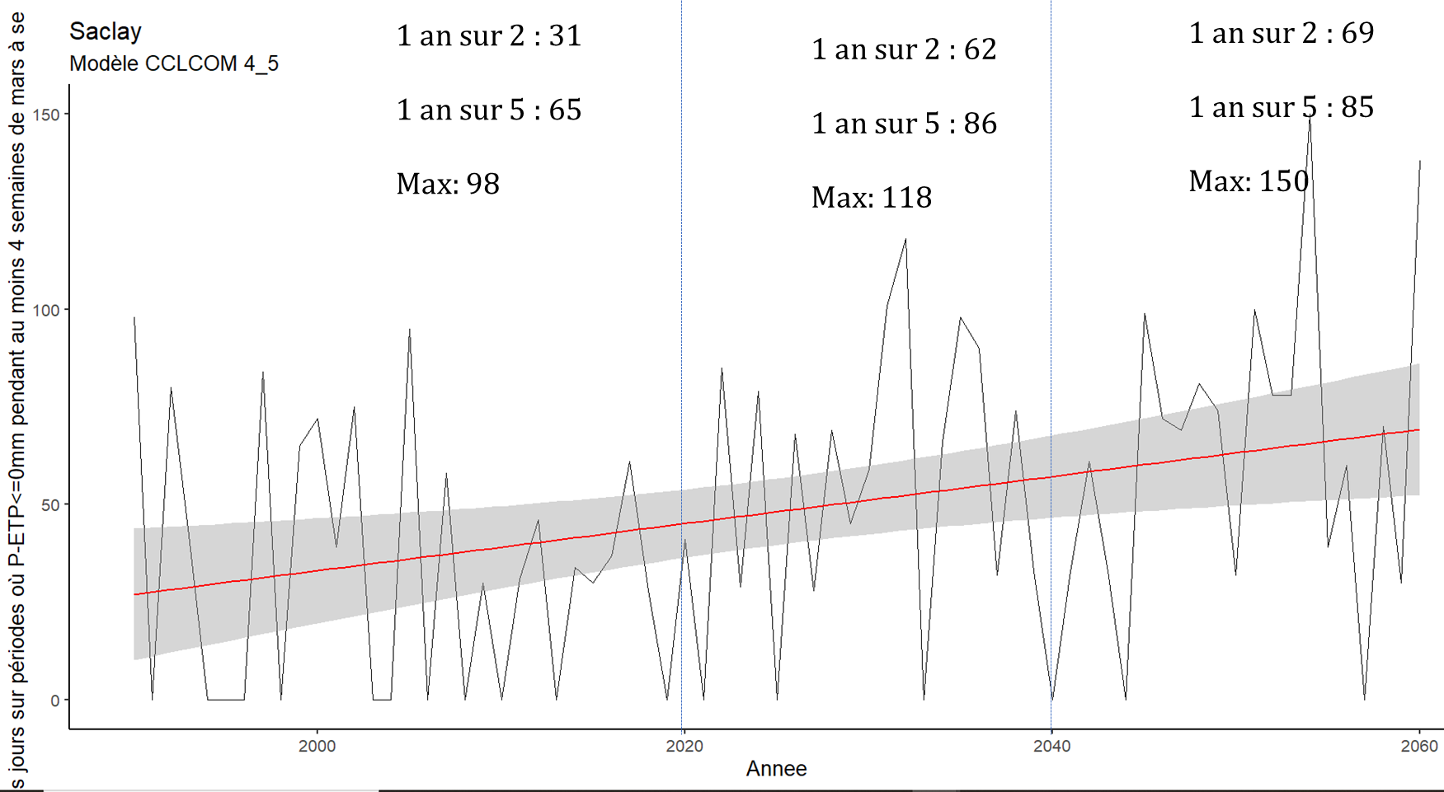
Températures maximales atteintes par an pour le futur proche (d'ici 2040) et le futur lointain (d'ici 2060) par rapport à la période historique (1990-2020)
Nombre de jours par an avec des températures supérieures à 30°C pour le futur proche (d'ici 2040) et le futur lointain d'ici 2060 par rapport à la période historique (1990-2020)
Températures mensuelles maximales en 2040 et 2060 par rapport à la période historique (1990-2020)
Nombre cumulé de jours par mois de mai, juin,
juillet, août et septembre avec une T°C >30°C en 2040 et 2060 par rapport à la période historique (1990-2020).
Températures hivernales mensuelles moyennes (T°) (de novembre à mars) à l'horizon 2060
Nombre de jours de gel (T° < 0°C) par mois et par an d'ici 2040 et 2060 par rapport à la période historique (1990-2020)
Nombre de jours de gel (T° < 0°C) de novembre à mars d'ici 2040 et 2060 par rapport à la période historique (1990-2020)
Nombre de jours de gel (T° < 0°C) par quinzaine aux horizons 2040 et 2060 par rapport à la période historique (1990-2020)
Nombre de jours avec P-ETP < 0 (pendant au moins quatre semaines) de mars à septembre d'ici 2040 et 2060 par rapport à la période passée (1990-2020)

Slide 6
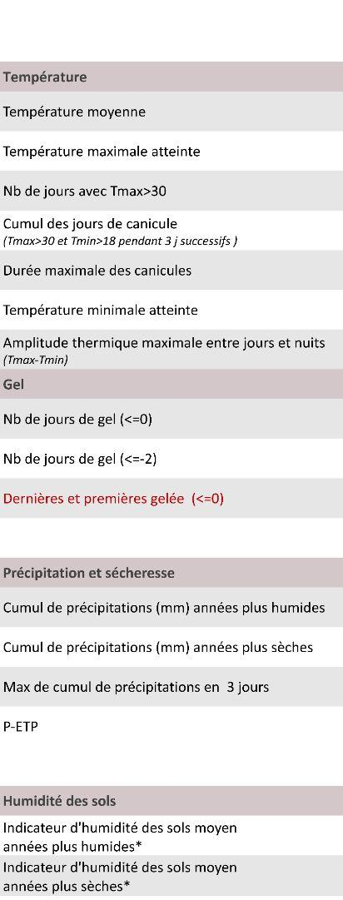
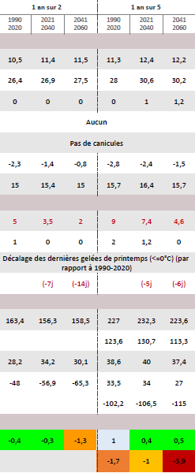
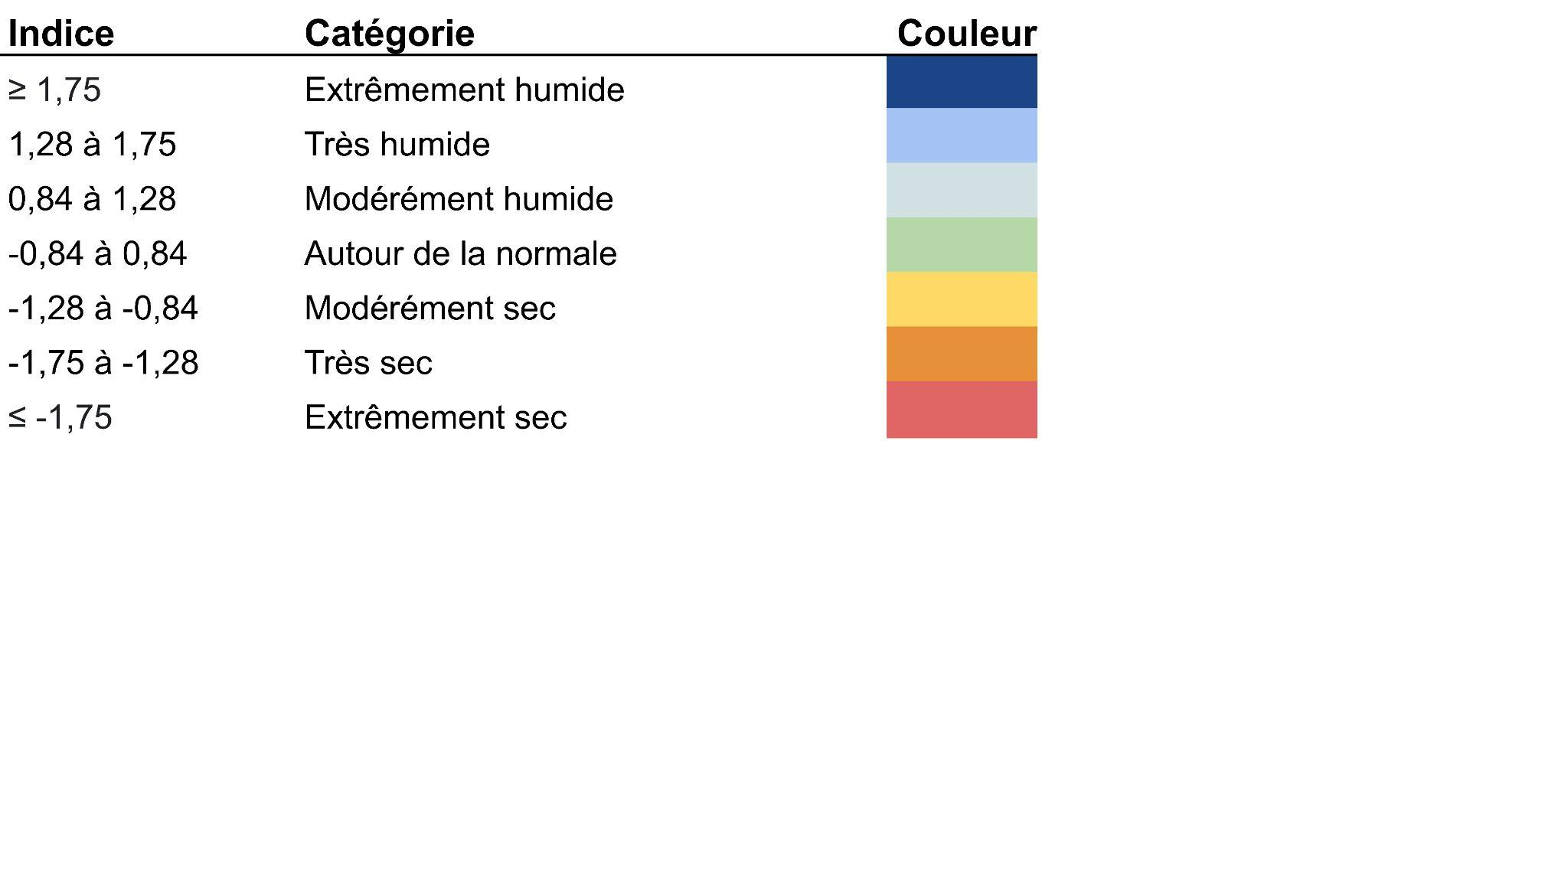
PRINTEMPS
Température
Des printemps plus chauds avec des pics de températures plus élevés.
Gel
Moins de gelées
Fin des dernières gelées plus tôt dans l’année : Un décalage de 7 jours dans le futur proche et de 14 jours dans le futur lointain
Précipitation et sécheresse
Une tendance de stabilité des précipitations avec des épisodes plus secs par rapports au passé
Un légère hausse des cumuls de précipitations sur le futur proche (Vs futur lointain)
Plus d’évapotranspiration donc globalement plus sec
Humidité des sols
Sols de plus en plus secs

Slide 7
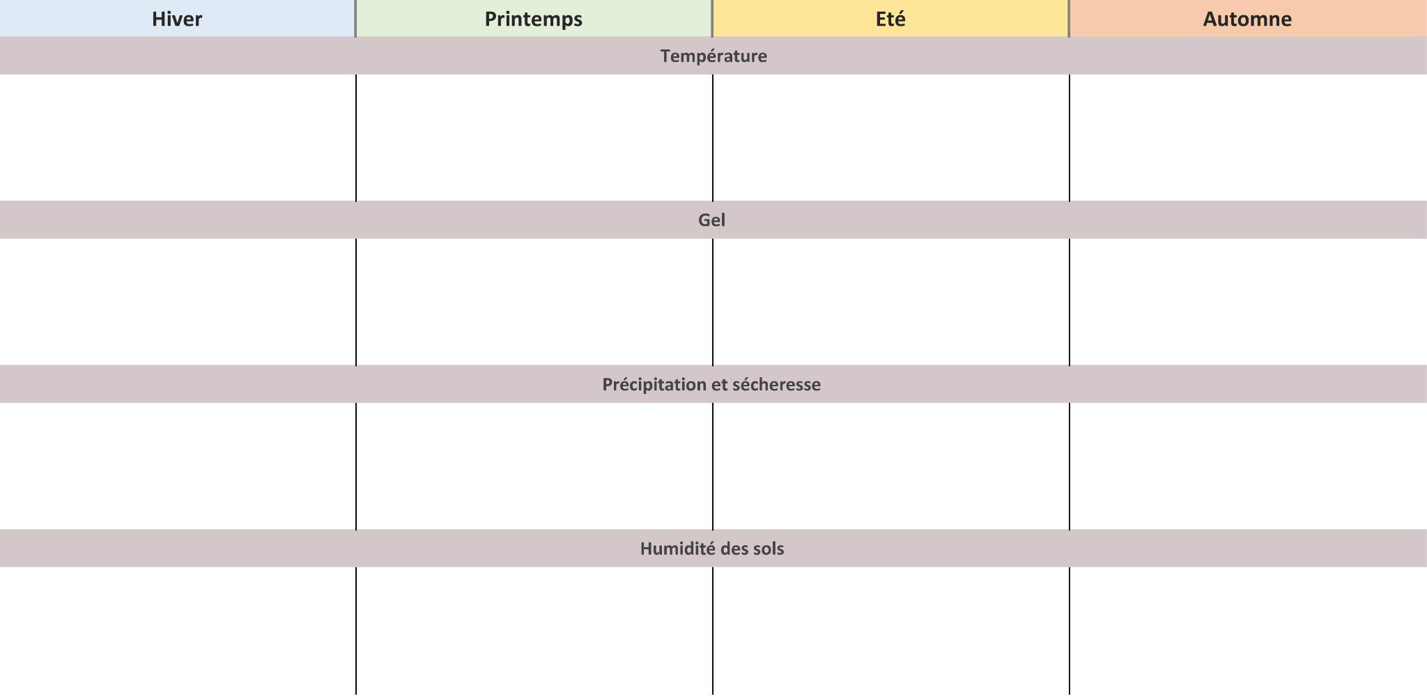
Hivers doux: Mêmes amplitudes que dans le passé mais avec des hausses des températures (max, moy et min) dans les futurs proche et lointain | Des printemps plus chauds avec des pics de températures plus élevés. | Étés chauds, avec des températures extrêmes et des canicules plus fréquentes et de plus longues durées | Automnes plus chauds avec des pics de températures plus élevées De plus fortes amplitudes thermiques
Une baisse sensible du nombre de jours de gel | Moins de gelées Fin des dernières gelées plus tôt dans l’année : Un décalage de 7 jours dans le futur proche et de 14 jours dans le futur lointain |  | Beaucoup moins de jours de gel. Premières gelées plus tard dans l’année : Un recul de 5 jours dans le futur proche (et de 2 jours dans le futur lointain )
Une légère hausse des cumuls de précipitations entre passé et futur | Une stabilité des cumuls sur le futur proche. Plus d’évapotranspiration donc globalement sols plus secs | Des étés beaucoup plus secs (moins de précipitations) et une hausse de l’évapotranspiration | Une tendance plutôt stable des cumuls en eau par rapport au passé Une hausse de l’évapotranspiration
Des sols un peu plus secs (effet des autres saisons) | Sols de plus en plus secs | Sols de plus en plus secs | Sols à humidité modérée
Notes:
En bloc

Slide 8
2. Pistes d’adaptations et priorités des agriculteurs
Sur 25 plus 18 de l’enquete en ligne

Slide 10
DES POINTS FORTS
De fortes convergences entre sous régions malgré quelques petites différences dans les projections climatiques
Des mises en avant aussi de différences « on n’a pas la même nappe »
Mise en exergue de la « question de l’eau »
avec la « double peine » : risques d’inondation ET risques de sécheresses
Touili, N., Morel, K., Aubry, C., De Noblet-Ducoudré, N. (2024). What do vegetable farmers expect from climate services to adapt to climate change by 2060? A case study from the Parisian region, Climate Services (accepté)
Touili, N., Aubry, C. & Morel, K. (2022). Adaptation of vegetable farmers to climate change in the Parisian region: a participatory approach using climate data. In XXXI International Horticultural Congress (IHC2022): International Symposium on Agroecology and System Approach for Sustainable and Resilient Horticultural Production, 1355 (pp. 463-468). https://doi.org/10.17660/ActaHortic.2022.1355.59
Nabil Touili, Christine Aubry, Kevin Morel. ClimaLeg: Adaptation des productions légumières au changement climatique. Rapport de synthèse. INRAE. 2023. ⟨hal-03986180v2⟩

Slide 11
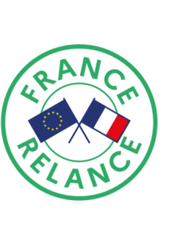

CLIMALEG-Eau
Adaptation des productions légumières et maraichères au changement climatique en Île-de-France –Eau.
Objectif : Quantifier/estimer les volumes/besoins en eau (irrigation) supplémentaires à l’horizon 2060 pour les cultures légumières et maraichères
du plateau de Saclay (octobre 2022-décembre 2023 phase 1)

Slide 12
2.Des modélisations de Bilans hydriques (cultures, successions de culture) face aux projections climatiques
(en cours, stage Solenn Van Nguyen)
1.Enquêtes auprès d’agriculteurs
3.Une projection du niveau de la nappe BRGM
(Saclay- piezomètre)
Connaitre les quantités, les systèmes d’irrigation, les pratiques économes, les projections (cultures, accès à l’eau)
Possible de continuer à « pomper » dans la nappe ?
Quel besoin en eau « supplémentaire »
du fait du CC ?
Quels « Besoins » futurs en irrigation « toutes choses égales par ailleurs » ?
Hypothèses d’évolution francilienne des productions maraichères et légumières ?
Quels Besoins futurs avec évolution du système alimentaire (plus d’autonomie en Légumes)
Quels enjeux sur la disponibilité/les usages de l’eau agricole, de l’eau pour le maraichage/légumes ?

Slide 13
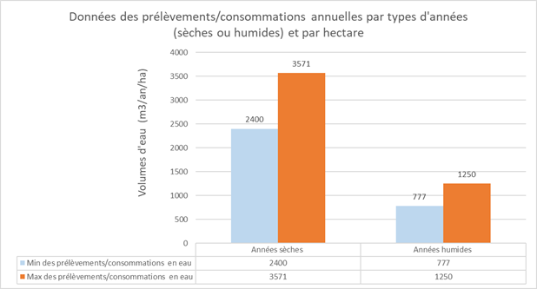
1. ENQUETES
9 Exploitants, : 1 légumier, 2 « gros maraichers », 6 « petites fermes »
Les forages représentent la principale source d’accès à l’eau d’irrigation
  1 forage / 8 ha (débits 2 à 25 m3/h)
    Bassins/mares d’eau plutôt de « régulation » (débit, températures)
L'eau de ville constitue une source d'eau provisoire
Les sources d’eaux superficielles, individuelles ou collectives, sont très peu fréquentes.
→ Années humides :
2021, 2016, 2012 et 2007
→ Années sèches
2020, 2019 et 2003
De 1500 à 3000 m3/ha/an
avec une différenciation Petites/moyennes et grandes fermes

Slide 14
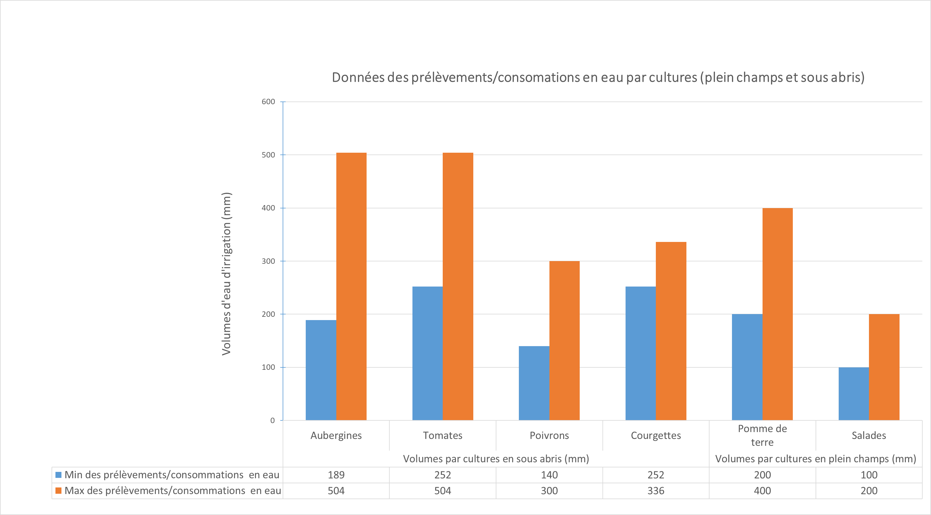
→ Prélèvements relativement faibles
→ Cultures sous abris (≤10 %)
  ≈ deux fois plus d'eau d’irrigation/cultures/unités de surfaces
Fig. Volumes (maximaux et minimaux) prélevés/consommés en eau d'irrigation pour certaines cultures (plein champ et sous abris). Données recueillies auprès de 4 agriculteurs enquêtés à partir de leurs prélèvements sur plusieurs années (sèches/humides).
Les prélèvements par culture ne sont pas toujours calculés/approchés (un peu plus sous serre que plein champ)

Slide 15
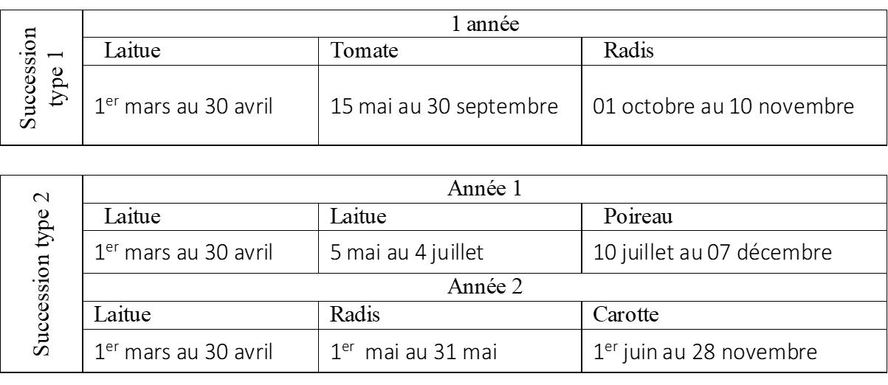
2. Quels volumes additionnels d'eau d'irrigation ?
→ Modélisation des besoins optimaux (bilans hydriques à horizon 2060 ) des cultures et successions de cultures
Le modèle développé calcule l’ETM (l’évapotranspiration maximale) à partir des données climatiques (DRIAS et Sicilima) à l’aide de l’équation : 𝐸𝑇𝑀=(𝐾𝑒+𝐾𝑐𝑏)∗𝐸𝑇𝑃 avec Ke sol, Kcb culture selon stades (données FAO)
2 successions de culture «type »
5 cultures (cycle)
Tomate, aubergine, courgette, carotte, laitue
+ Effet simulé d’un « paillage »,
organique ou plastique

Slide 16
De 2023 à 2060
Tomate : 300 à 380 mm /cycle
Année 2023
Laitue : 60 à 80 mm/cycle
Faibles « besoins » initiaux
Fortes variabilités
Fig. projections des besoins en irrigation des cultures (tomate, aubergine, courgette, carotte, laitue) entre 1960-2060 sur le plateau de Saclay

Slide 17
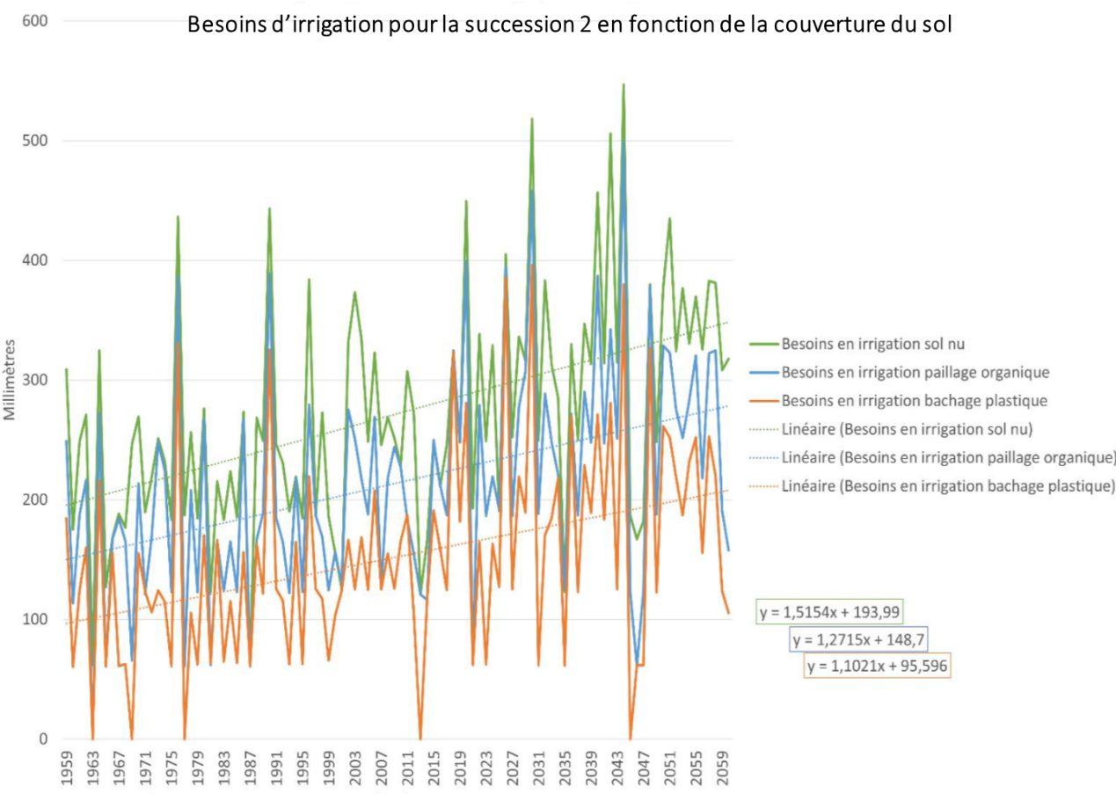
Besoins en eau d’irrigation pour les 2 successions « type » de cultures
Hausse d’environ 20% des besoins en eau en plein champ.
300 à 500mm
Combinaison des « types » de successions dans les exploitations
Poids relatif des sous abris/plein champ
200 à 350mm
un paillage organique permet une baisse jusqu’à 22% des besoins en irrigation / sans couvert
Un bâchage plastique pourrait réduire jusqu’à 40% ces besoins
« Paillage » pas toujours possible (Coût, temps de travail, matières premières..)

Slide 18
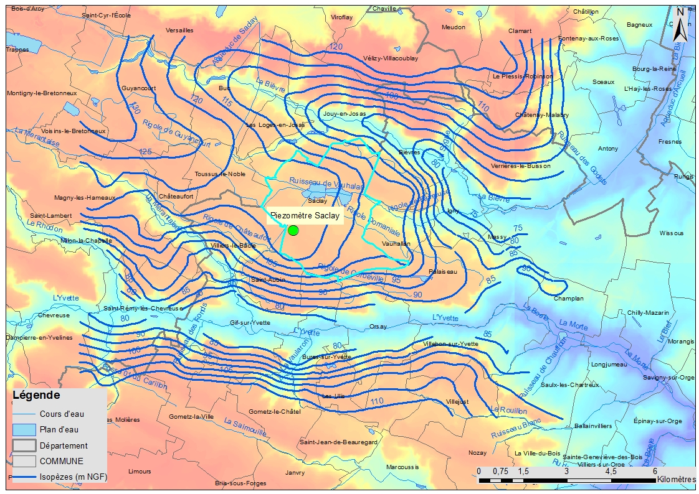
3. Evolution du niveau de la nappe ?
D’après rapport BRGM
Une nappe des « sables de Fontainebleau »
À longs cycles pluriannuels (au moins 10 ans)
Forte inertie « nappe inertielle »
Profonde > 40 m
Difficile de modéliser ses variations de niveaux
Tentative avec pas mal d’incertitudes (même scénario climatique que précédemment)
Sans prélèvements
Projection du niveau de la nappe au piézomètre de Saclay à horizon 2060 résultant de la projection climatique du modèle CNRM-CM5/ALADAIN63 – RCP4.5 (Drias-2020)
Notes:
la base des références FAO pour les pratiques de couverture du sol, de paillage organique ou bâchage plastique)

Slide 19
Moitié des cas où tendance baisse voire baisse nette
Moitié où stagnation voire légère hausse (si scénario privilégie les augmentations de pluie hivernale)
Avec d’autres scénarios climatiques
Principe de précaution : limiter la hausse des prélèvements dans la nappe ?
Les adaptations vues par les agriculteurs
Bassins de captage/récupération des eaux souterraines et pluviales : du « tampon » actuel aux réservoirs ?
De 300 à 10.000 m3
Aménagements de mares, cuves ou encore silos
A priori individuels
→ Autres pistes potentielles
Réutilisation des eaux usées et traitées * Eaux des bassins tampons contre les inondations
(un essai en Plaine de Versailles)
Quelles conséquences sur la recharge de la nappe ?
Irrigation plus efficiente : OK mais Goutte à goutte pas partout (micro-aspersion)
Au mieux substituer des cultures.. Si le consommateur suit ! (laitue/concombre)
Efficience variétale ? Doutes sur l’efficacité
Autres Voies

Slide 20
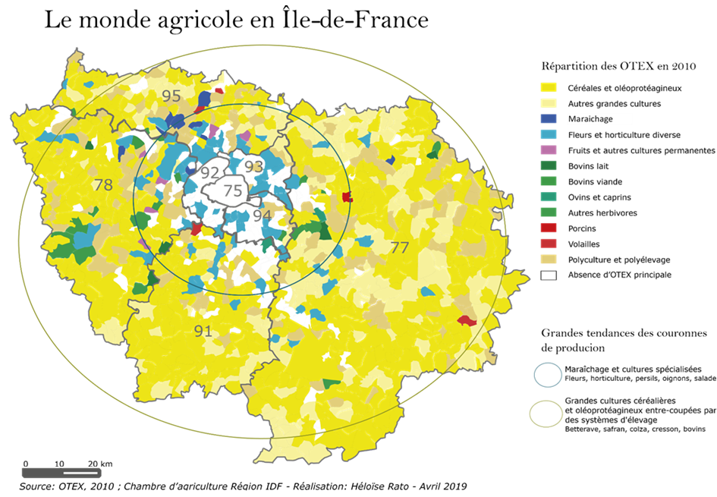
Maraichage alimentation eau et changement climatique : what else ?
Une région de Grandes cultures 4425 EA 560.000 ha
IPR, 2022
Agreste Idf Fev 2022
EA maraichères diversifiées :
139 en 2020 (2040 ha)
Environ 4500 ha au total de légumes (Mar Div, plus grand, GC diversifiée)
Consommation d’eau Toute agriculture IdF 21 millions de m3 pour environ 19000 ha irrigués (1146 m3/ha)
BS 18% des BsI 41% Surf Irr
Leg 96% des LegI 14% Surf Irr
PDT 60% des PdTI 13% Surf Irr
Maï 7% du Mais I 13% Surf Irr
Consommation Parisiens 227Mm3/an : Agriculture 9,2% www.planetoscope.com/Paris/1144-consommation-d-eau-par-les-parisiens(2019)
Conso Région (Hors Centrales nucléaires) : 1,3 Md m3 /an : Agriculture 1,9%
Objectifs de Développement Durable – Insee Dossier Île-de-France, 2020 (sur chiffres 2017)

Slide 21
Consommation > 900.000 T/an
Pour les 12,3 millions de franciliens
Production totale Légumes IDF : 98.000 T/an
Variable selon produit et territoire
Salade : 5% MGP, > 80% 77 et 78
Autonomie théorique 10% environ
PNA etat des lieux 2018
Si Autonomie à 30 %)
15000 ha de légumes
30 Millions m3/an d’eau
Chang Clim +20%
36 Millions m3/an
Rappel : dans 10 ans 1000 EA et 110.000 ha à renouveler …
15% de la conso des parisiens
2,7% de conso de la région
Possible ? Faisable ? Souhaitable ?

Slide 22
Recueillir, capitaliser les « essais agriculteurs » sur la gestion économe de l’eau
D’où
Co-construire des essais/mesures en station et en fermes sur des systèmes de culture maraichers légumiers (et vergers-maraichers)
ET
Nécessité forte de poursuivre les travaux à la fois de quantification et d’enquêtes / de compréhension des gestions territoriales
Travailler sur des scénarios prospectifs de gestion de l’eau à l’échelle des territoires emboîtés (PAT, département, région)

